Slide 1
Rantasalmen väkiluku 2000 - 2018
5 000
4 500
4 000
3 500
3 000
2 500
4 587
4 534
4 514
4 435
4 409
4 371
4 321
4 261
4 145
4 076
3 996
3 949
3 921
3 872
3 815
2 000
3 733
3 649
3 553
3 514
1 500
1 000
500
0
2000 2001 2002 2003 2004 2005 2006 2007 2008 2009 2010 2011 2012 2013 2014 2015 2016 2017 2018
Lähde: ETELÄ-SAVON MAAKUNTALIITTO / Tilastokeskus, Statfin

Slide 2
Kokonaisnettomuutto Rantasalmella 2000 - 2018, henkilöä
20
10
9
6
9
0
-2
-10
-11
-13
-20
-15
-18
-23
-23
-20
-30
-26
-28
-28
-32
-32
-40
-39
-40
-50
-60
-59
-70
2000 2001 2002 2003 2004 2005 2006 2007 2008 2009 2010 2011 2012 2013 2014 2015 2016 2017 2018
Lähde: ETELÄ-SAVON MAAKUNTALIITTO / Tilastokeskus, Statfin

Slide 3
Luonnollinen väestönmuutos Rantasalmella 2000 - 2018, henkilöä
0
-10
-20
-17
-20
-30
-26
-31
-30
-30
-34
-33
-40
-36
-37
-36
-50
-47
-46
-49
-56
-54
-54
-60
-57
-63
-70
2000 2001 2002 2003 2004 2005 2006 2007 2008 2009 2010 2011 2012 2013 2014 2015 2016 2017 2018
Lähde: ETELÄ-SAVON MAAKUNTALIITTO / Tilastokeskus, Statfin

Slide 4
Nuorten 20-34-v. kokonaisnettomuutto Rantasalmella 2000 - 2018, henkilöä
5
2
0
0
-1
-5
-7
-6
-10
-9
-8
-9
-11
-15
-13
-17
-16
-17
-17
-20
-19
-25
-25
-30
-27
-31
-35
-34
-40
2000 2001 2002 2003 2004 2005 2006 2007 2008 2009 2010 2011 2012 2013 2014 2015 2016 2017 2018
Lähde: ETELÄ-SAVON MAAKUNTALIITTO / Tilastokeskus, Statfin

Slide 5
Nuorten 20-34-v. kokonaisnettomuutto Rantasalmella 2000 - 2018, % ikäryhmästä
Rantasalmi
Etelä-Savon maakunta
1,0
0,5
0,0
- 0,3
- 1,0
0,0
- 1,6
-1,5
-1,2 _{- 1,5-1,3}
-1,2
-1,3
-1,5
- 2,0
- 2,0
- 1,9_{-2,0}
- 2,0
-2,1
-1,8
- 3,0
- 2,6
-2,4
-2,2
- 2,3
-2,4
-3,3
-2,9
-2,9
-2,7
- 4,0
_{-3,8} - 3,6
- 3,5
- 3,5
-3,8
- 5,0
- 4,3
- 4,3
- 6,0
-5,4
- 5,9
- 6,2
- 7,0
- 8,0
- 9,0
- 8,6
- 8,4
- 10,0
2000 2001 2002 2003 2004 2005 2006
2007 2008 2009 2010 2011 2012 2013 2014
2015 2016 2017
2018
Lähde: ETELÄ-SAVON MAAKUNTALIITTO / Tilastokeskus, Statfin

Slide 6
Vanhushuoltosuhde (yli 65-v/15-64-v) Rantasalmella 2000 - 2018, %
70,0
60,0
50,0
40,0
30,0
20,0
10,0
0,0
2000
2001
2002
2003
2004
2005
2006
2007
2008
2009
2010
2011
2012
2013
2014
2015
2016
2017
2018
Rantasalmi
38,7
39,6
40,0
39,5
40,3
39,9
41,8
42,1
41,8
42,3
43,7
45,1
47,9
50,6
52,9
53,9
55,9
58,1
61,0
Etelä-Savo
29,6
30,1
30,9
31,8
32,7
33,0
34,2
34,5
35,3
36,1
37,3
39,0
41,0
42,9
44,7
46,6
48,3
50,4
52,7
Lähde: ETELÄ-SAVON MAAKUNTALIITTO / Tilastokeskus, Statfin

Slide 7
Rantasalmen väestöennuste vuoteen 2040
4 000
3 500
3 000
2 500
2 000
3 448
3 384
3 324
3 267
3 213
3 163
3 114
3 068
3 025
1 500
2 982
2 941
2 900
2 860
2 820
2 783
2 745
2 710
2 677
2 643
2 611
2 580
2 550
1 000
500
0
2019 2020 2021 2022 2023 2024 2025 2026 2027 2028 2029 2030 2031 2032 2033 2034 2035 2036 2037 2038 2039 2040
Lähde: ETELÄ-SAVON MAAKUNTALIITTO / Tilastokeskus, Statfin/Väestö/Väestöennuste 2019

Slide 8
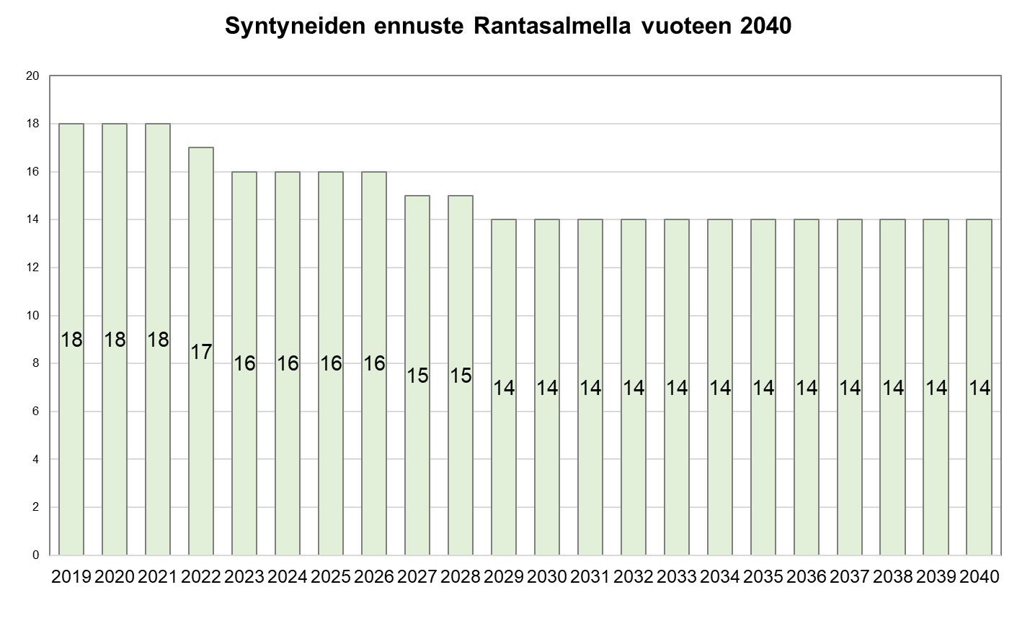
Lähde: ETELÄ-SAVON MAAKUNTALIITTO / Tilastokeskus, Statfin/Väestö/Väestöennuste 2019

Slide 9
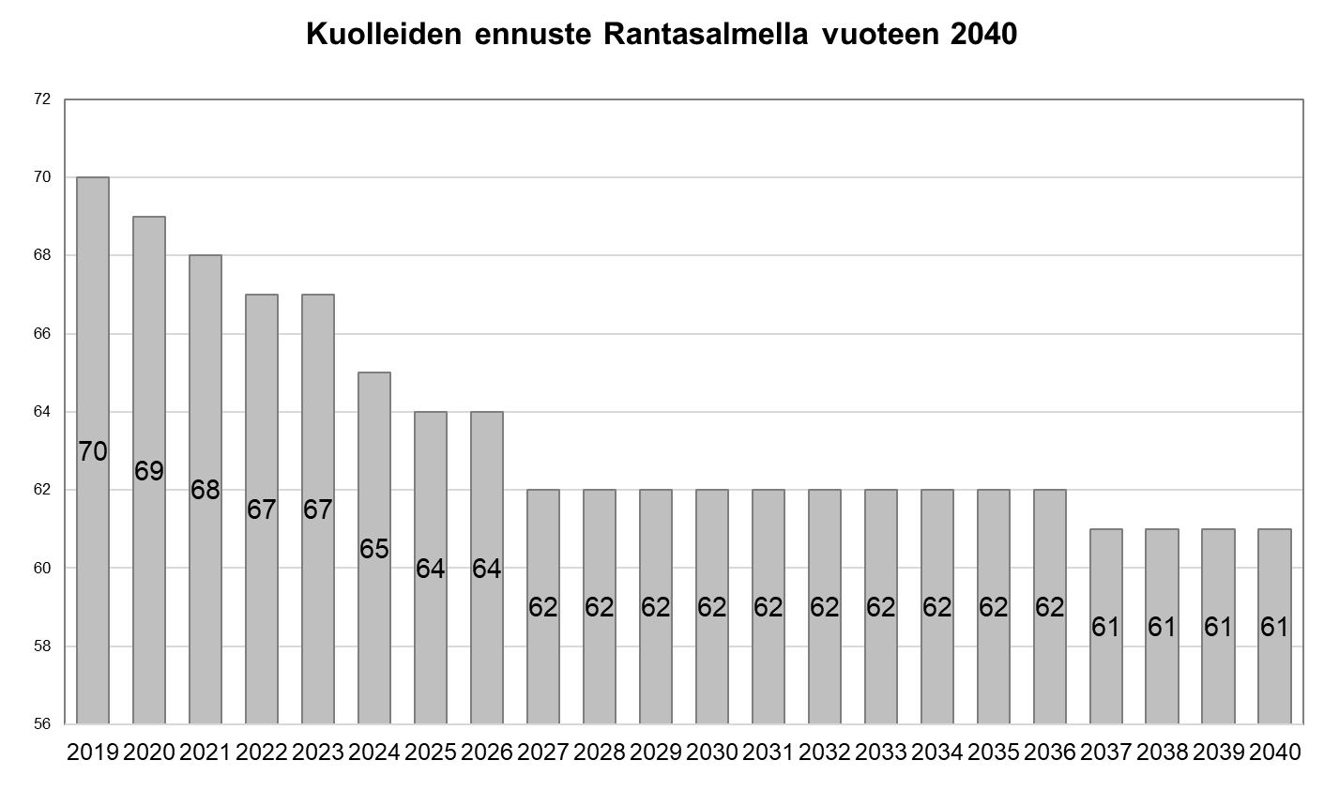
Lähde: ETELÄ-SAVON MAAKUNTALIITTO / Tilastokeskus, Statfin/Väestö/Väestöennuste 2019

Slide 10
Muuttoliikkeen (kokonaisnettomuutto) ennuste Rantasalmella vuoteen 2040
20
17
18
16
15
14 14
12
11
10
10
7
8
5
6 6
5
4
1
2
0
-1
-5
-4
-10
-7
-10
-15
-12
-14
-20
2019 2020 2021 2022 2023 2024 2025 2026 2027 2028 2029 2030 2031 2032 2033 2034 2035 2036 2037 2038 2039 2040
Lähde: ETELÄ-SAVON MAAKUNTALIITTO / Tilastokeskus, Statfin/Väestö/Väestöennuste 2019

Slide 11
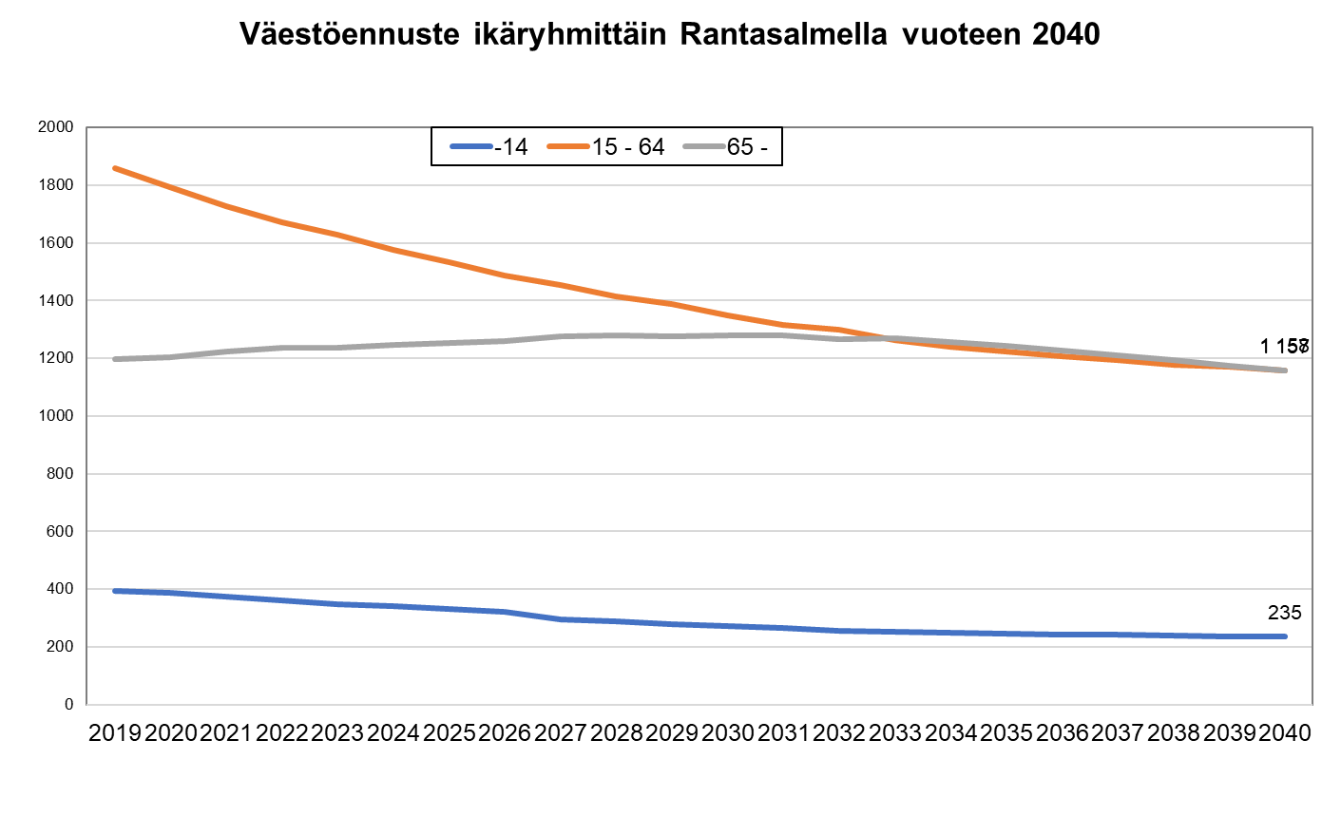
Lähde: ETELÄ-SAVON MAAKUNTALIITTO / Tilastokeskus, Statfin/Väestö/Väestöennuste 2019

Slide 12
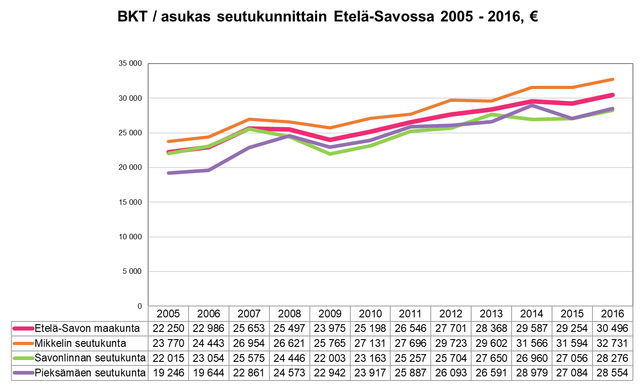
Lähde: ETELÄ-SAVON MAAKUNTALIITTO / Tilastokeskus, Statfin/Kansantalous/Aluetilinpito

Slide 13
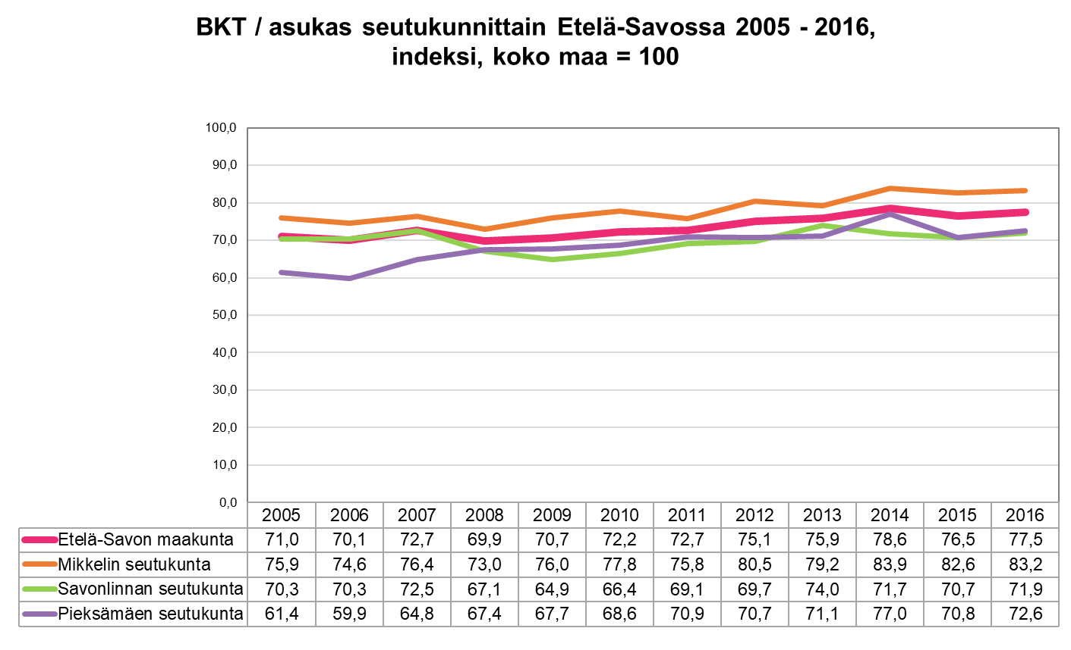
Lähde: ETELÄ-SAVON MAAKUNTALIITTO / Tilastokeskus, Statfin/Kansantalous/Aluetilinpito

Slide 14
Yritysten liikevaihto Rantasalmella 2013 - 2017, 1000 €
70 000
68 000
66 000
64 000
69 075
68 274
62 000
65 495
66 582
60 000
58 000
60 757
56 000
2013
2014
2015
2016
2017
Lähde: ETELÄ-SAVON MAAKUNTALIITTO / Tilastokeskus / Yritykset / Yritysrekisterin vuositilasto

Slide 15
Yritysten toimipaikat Rantasalmella 2013 - 2017, kpl
500
490
480
470
460
450
493
440
485
430
449
420
434
436
410
400
2013
2014
2015
2016
2017
Lähde: ETELÄ-SAVON MAAKUNTALIITTO / Tilastokeskus / Yritykset / Yritysrekisterin vuositilasto

Slide 16
Yritysten henkilöstö Rantasalmella 2013 - 2017, henkilöä
800
700
600
500
400
656
669
608
300
588
548
200
100
0
2013
2014
2015
2016
2017
Lähde: ETELÄ-SAVON MAAKUNTALIITTO / Tilastokeskus / Yritykset / Yritysrekisterin vuositilasto

Slide 17
Veronalaiset tulot keskimäärin kunnittain Etelä-Savossa 2016 - 2017,
€/tulonsaaja
35 000
2016 2017
30 000
25 000
20 000
29 397
29 962
26 560
26 968
15 000
22 941
23 422
23 200
23 206
25 467
25 325
25 691
26 061
23 970
24 637
24 080
24 297
24 939
24 905
24 458
25 024
24 003
25 114
24 881
25 124
22 801
22 834
23 008
22 926
22 663
22 485
10 000
5 000
0
Lähde: ETELÄ-SAVON MAAKUNTALIITTO / Tilastokeskus, Statfin/Tulot ja kulutus/Veronalaiset tulot

Slide 18
Ansiotulot keskimäärin kunnittain Etelä-Savossa 2016 - 2017, €/tulonsaaja
2016 2017
30 000
25 000
20 000
15 000
27 492
27 801
23 708
23 816
24 770
25 008
22 187
22 512
22 969
23 306
23 428
23 557
21 187
21 043
20 591
20 640
21 305
21 505
21 403
21 696
21 220
21 586
19 858
19 746
21 106
21 515
20 860
20 836
20 263
20 122
10 000
5 000
0
Lähde: ETELÄ-SAVON MAAKUNTALIITTO / Tilastokeskus, Statfin/Tulot ja kulutus/Veronalaiset tulot

Slide 19
Pääomatulot keskimäärin kunnittain Etelä-Savossa 2016 - 2017, €/tulonsaaja
4 500
2016 2017
4 000
3 500
3 000
2 500
2 000
1 500
1 000
500
0
4 162
3 820
2 897
3 600
2 567
2 941
2 860
2 711
2 752
2 393
2 943
3 089
1 754
2 378
2 608
2 566
1 983
2 245
2 401
2 363
1 905
2 161
1 790
1 960
2 148
2 090
1 489
1 719
1 453
1 567
Lähde: ETELÄ-SAVON MAAKUNTALIITTO / Tilastokeskus, Statfin/Tulot ja kulutus/Veronalaiset tulot

Slide 20
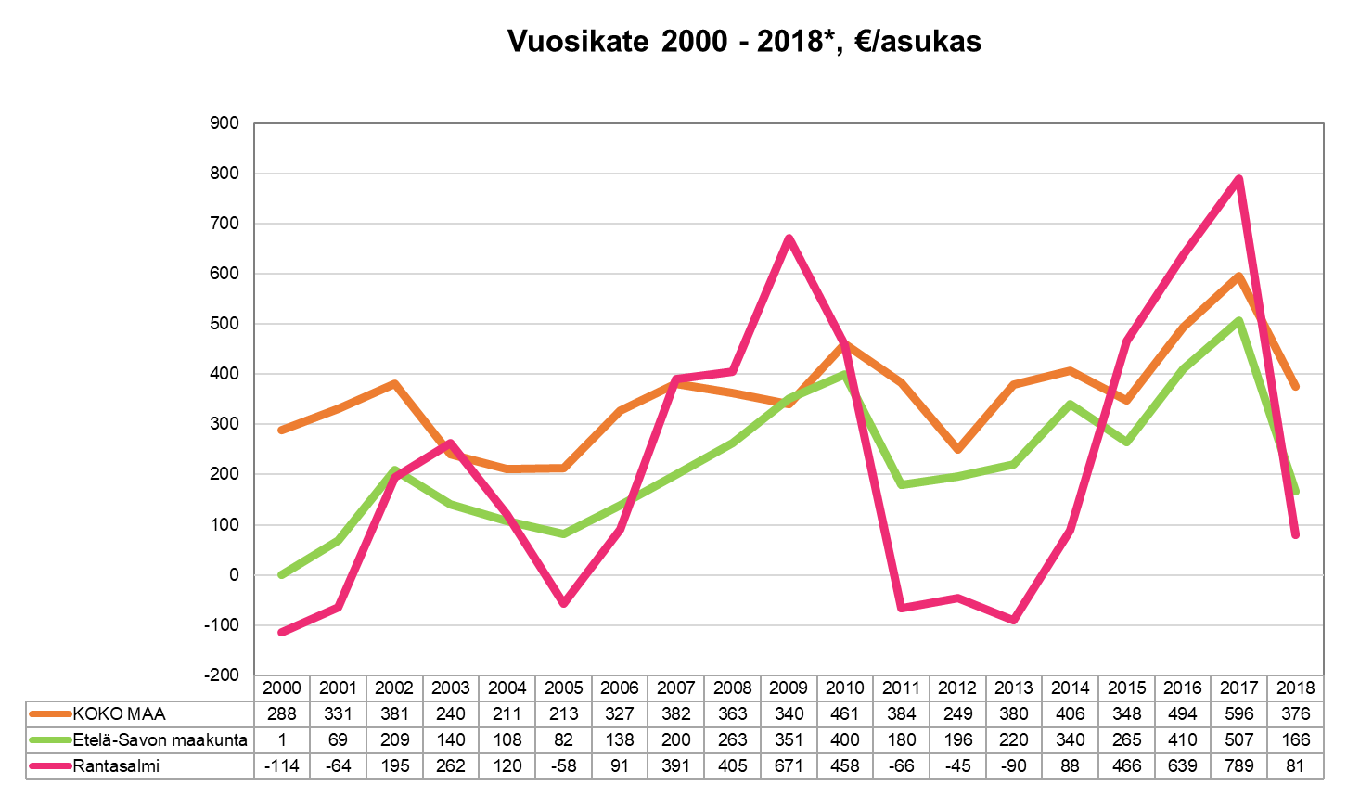
Lähde: ETELÄ-SAVON MAAKUNTALIITTO / Tilastokeskus (THL, Tilasto- ja indikaattoripankki Sotkanet sekä Kuntaliitto, www.kunnat.net)

Slide 21
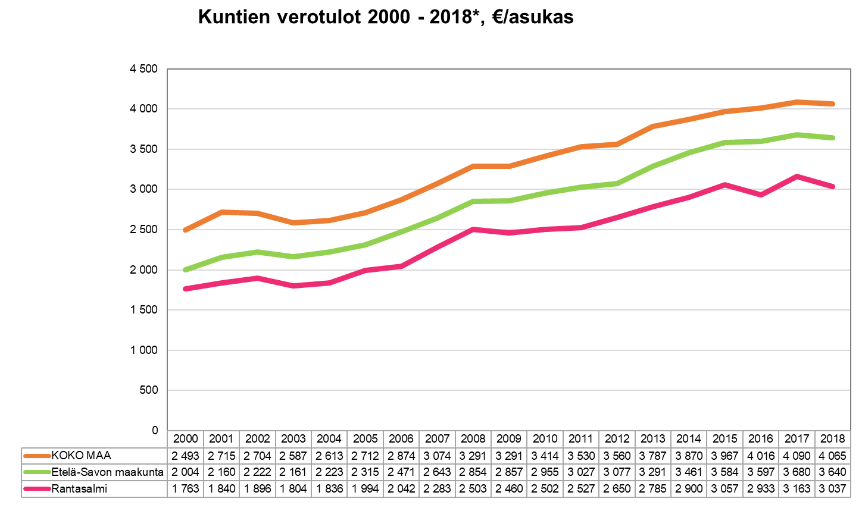
Lähde: ETELÄ-SAVON MAAKUNTALIITTO / Tilastokeskus (THL, Tilasto- ja indikaattoripankki Sotkanet sekä Kuntaliitto, www.kunnat.net)

Slide 22
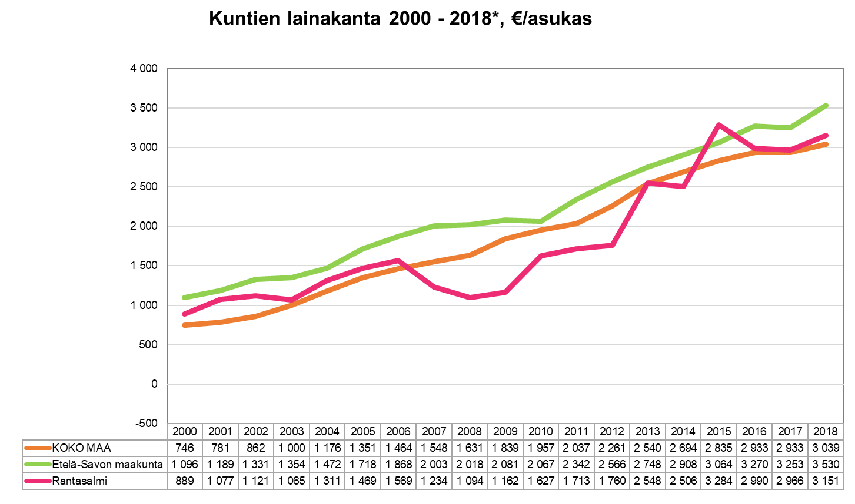
Lähde: ETELÄ-SAVON MAAKUNTALIITTO / Tilastokeskus (THL, Tilasto- ja indikaattoripankki Sotkanet sekä Kuntaliitto, www.kunnat.net)

Slide 23
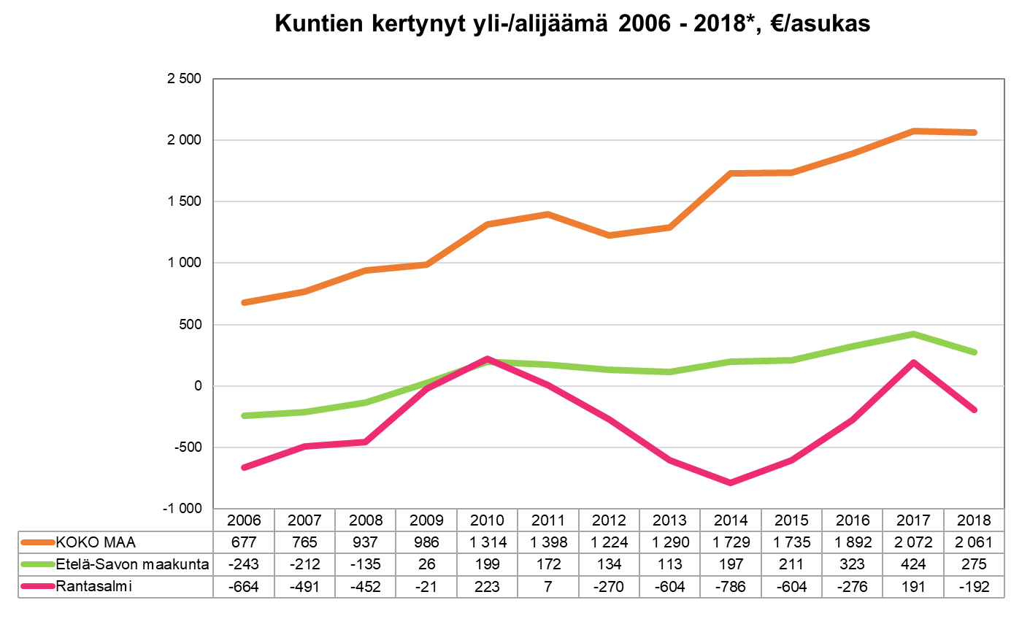
Lähde: ETELÄ-SAVON MAAKUNTALIITTO / Tilastokeskus (THL, Tilasto- ja indikaattoripankki Sotkanet sekä Kuntaliitto, www.kunnat.net)

Slide 24
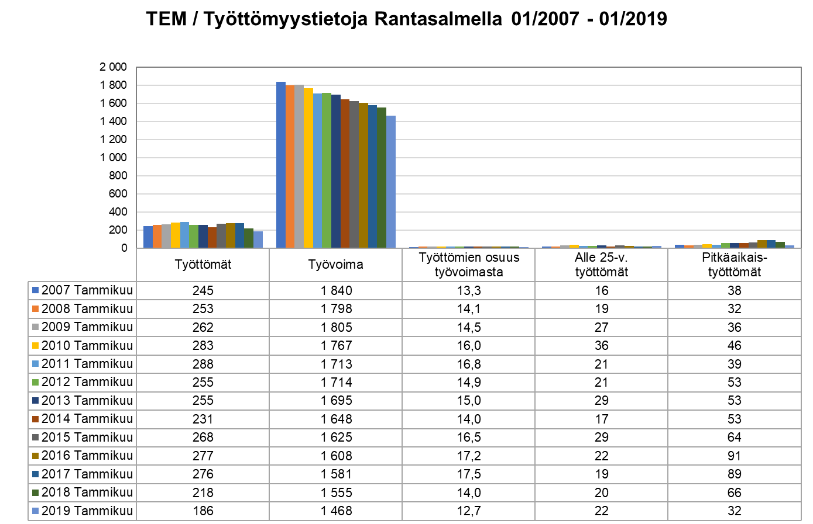
Lähde: ETELÄ-SAVON MAAKUNTALIITTO / Tilastokeskus, Statfin / Työ- ja elinkeinoministeriö, Työnvälitystilasto

Slide 25
Alueella työssäkäyvät (työpaikat) Rantasalmella 2000 - 2017
1 600
1 424
1 368
1 400
1 351
1 313
1 352
1 306
1 309
1 312
1 289
1 200
1 194
1 180
1 140
1 105
1 105
1 086
1 000
939
897
888
800
600
400
200
0
2000
2001
2002
2003
2004
2005
2006
2007
2008
2009
2010
2011
2012
2013
2014
2015
2016
2017
Lähde: ETELÄ-SAVON MAAKUNTALIITTO / Tilastokeskus, Statfin > Väestö/Työssäkäynti / Alueella työssäkäyvät (työpaikat)

Slide 26
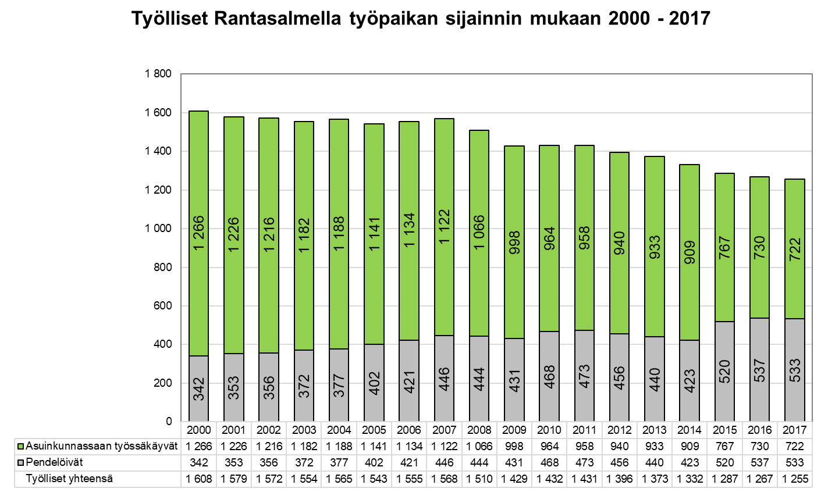
Lähde: ETELÄ-SAVON MAAKUNTALIITTO /Tilastokeskus - Työssäkäyntitilasto

Slide 27
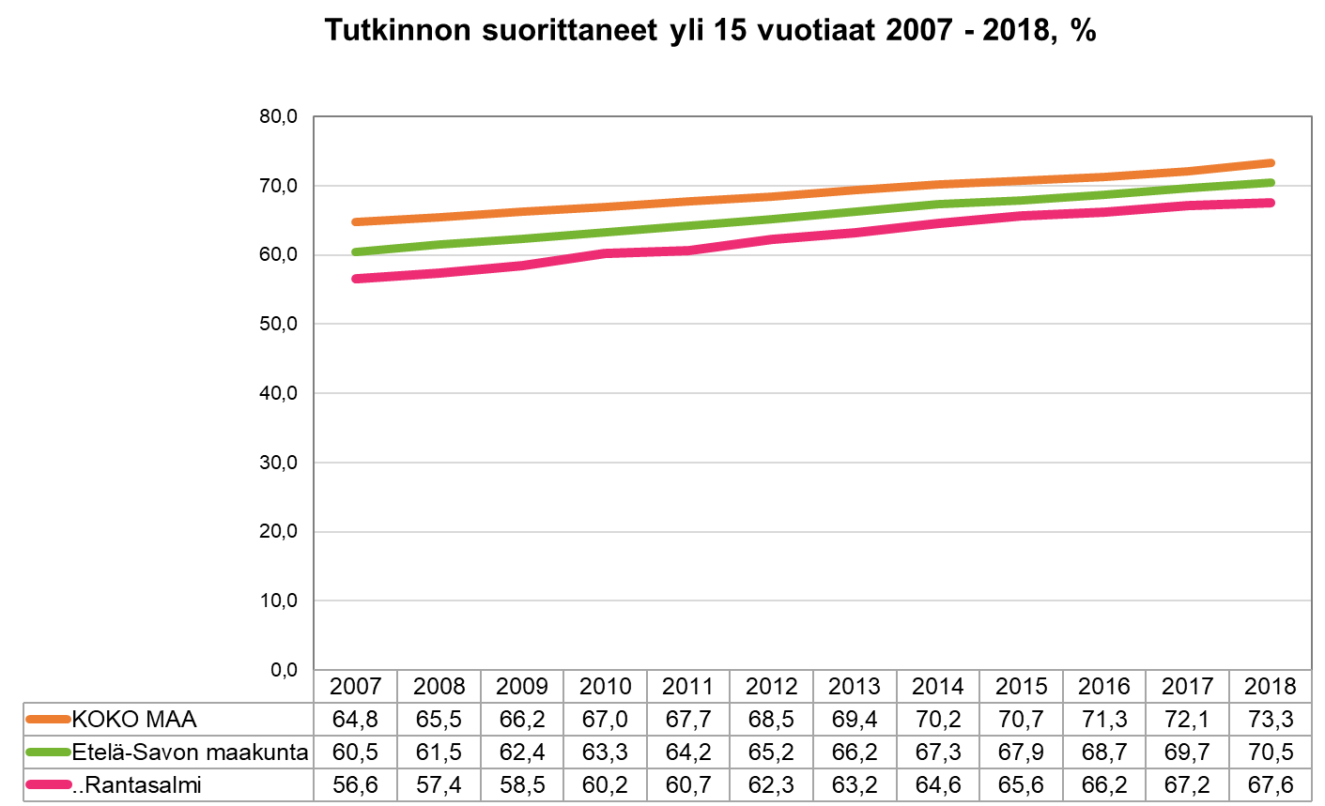
Lähde: ETELÄ-SAVON MAAKUNTALIITTO / Tilastokeskus, Statfin > Koulutus/Väestön koulutusrakenne

Slide 28
Peruskoulun jälkeistä tutkintoa vailla olevat 25-29-vuotiaat Rantasalmella 2007 - 2018, lukumäärä
35
30
29
25
24
24
24
22
19
20
19
20
18
16
15
13
13
10
5
0
2007
2008
2009
2010
2011
2012
2013
2014
2015
2016
2017
2018
Lähde: ETELÄ-SAVON MAAKUNTALIITTO / Tilastokeskus, Statfin > Koulutus/Väestön koulutusrakenne

Slide 29
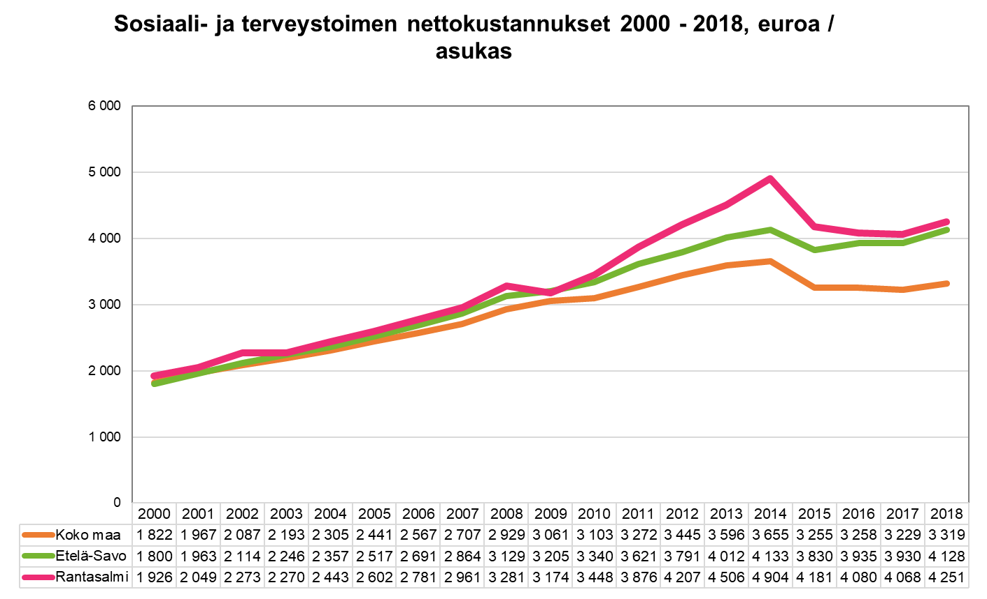
Lähde: ETELÄ-SAVON MAAKUNTALIITTO / THL, Tilasto- ja indikaattoripankki SOTKAnet, id:1073

Slide 30
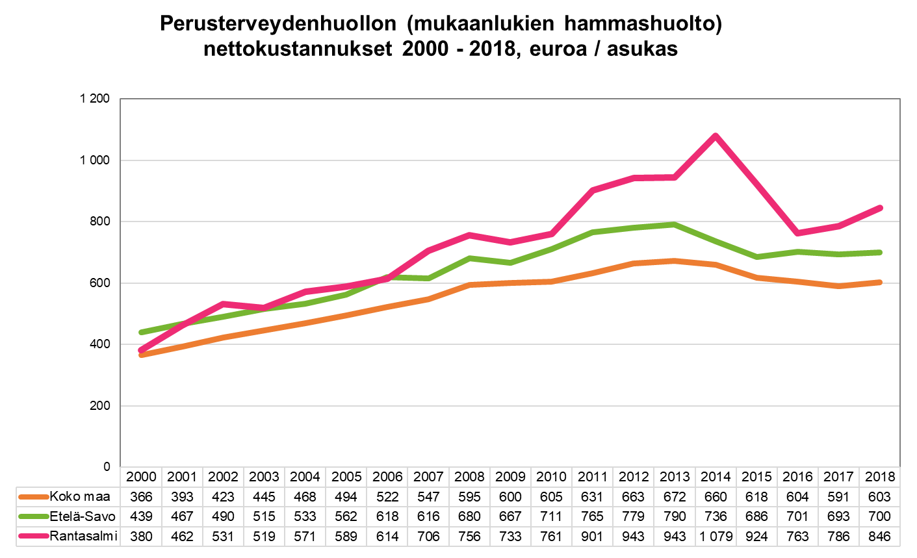
Lähde: ETELÄ-SAVON MAAKUNTALIITTO / THL, Tilasto- ja indikaattoripankki SOTKAnet, id:1072

Slide 31
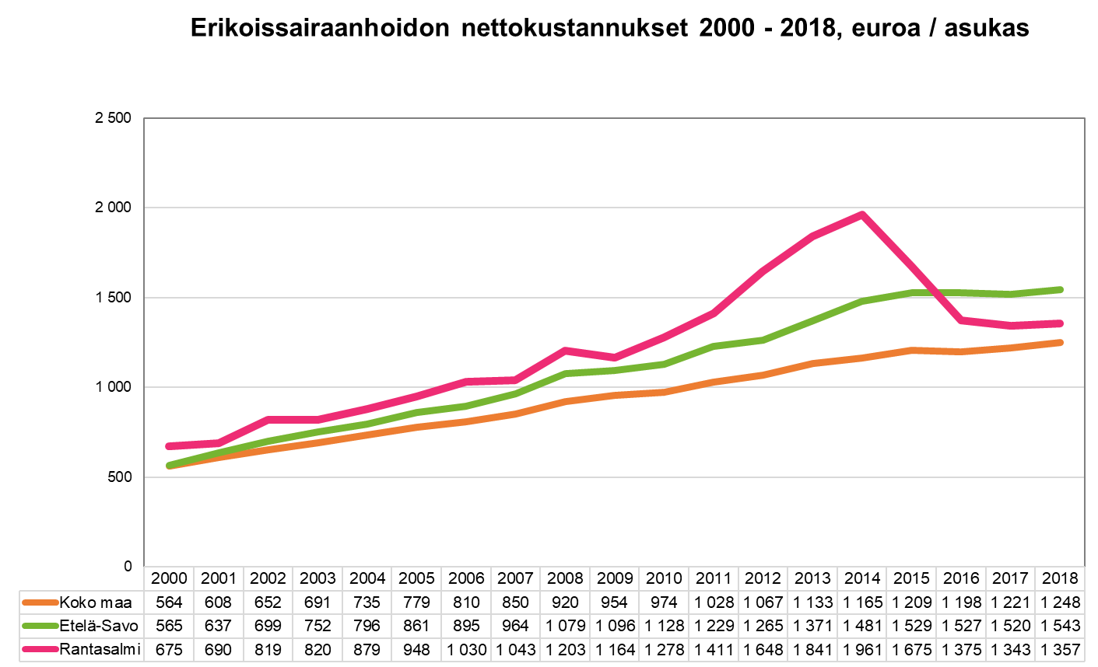
Lähde: ETELÄ-SAVON MAAKUNTALIITTO / THL, Tilasto- ja indikaattoripankki SOTKAnet, id:1071

Slide 32
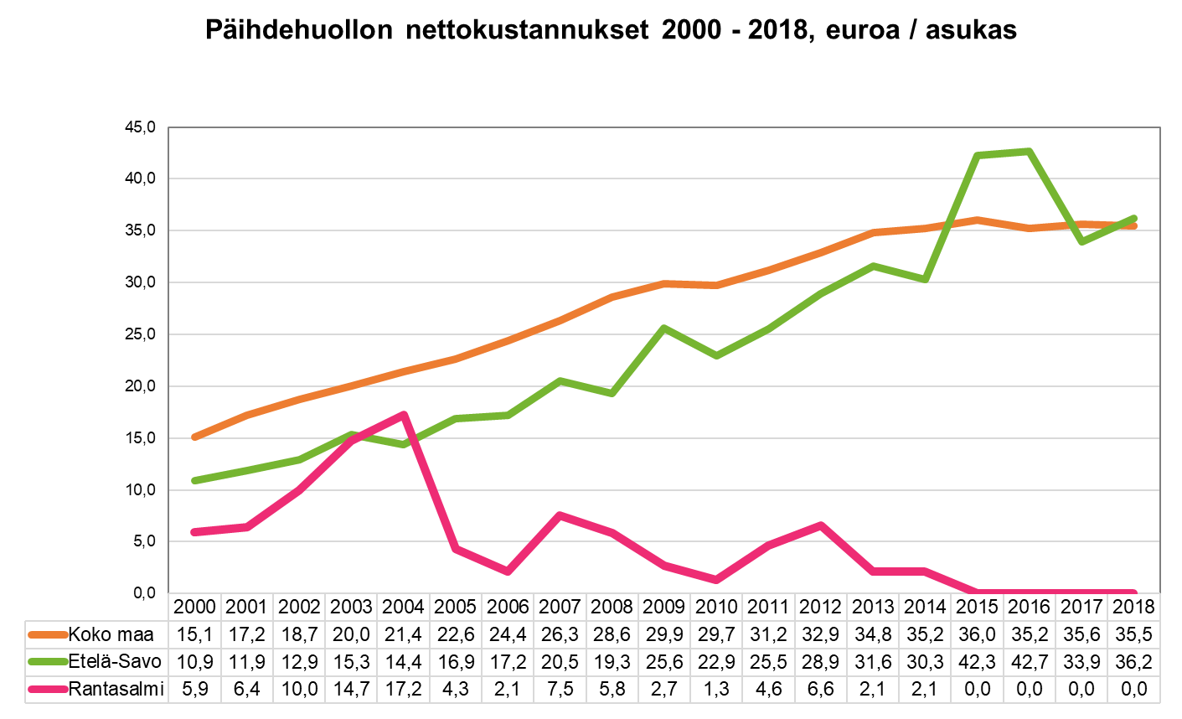
Lähde: ETELÄ-SAVON MAAKUNTALIITTO / THL, Tilasto- ja indikaattoripankki SOTKAnet, id:1273

Slide 33
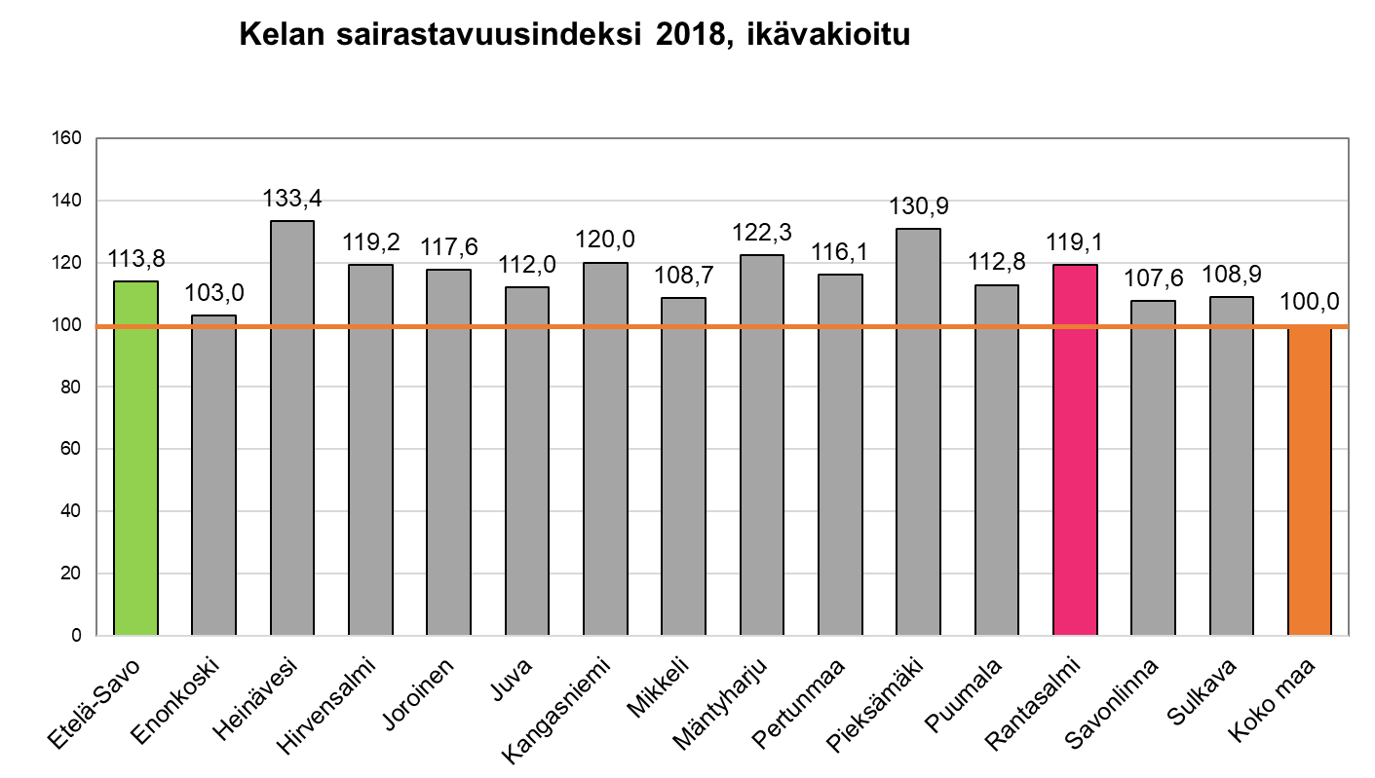
Lähde: ETELÄ-SAVON MAAKUNTALIITTO / THL, Tilasto- ja indikaattoripankki SOTKAnet, id:184
Jokaiselle Suomen kunnalle on laskettu Kelan rekisteritietojen avulla indeksiluku, joka kertoo, miten tervettä tai sairasta väestö on suhteessa koko maan keskiarvoon (= 100). Kuntien välisistä eroista voidaan poistaa väestön ikä- ja sukupuolirakenteesta johtuvat erot vakioimalla indeksiluvut iän ja sukupuolen mukaan. Luvut perustuvat kolmeen rekisterimuuttujaan. Terveyspuntarin indeksejä ei pidä tarkastella tavanomaisina aikasarjoina, koska vakiointi on tehty kunkin vuoden väestöllä, ei vakioväestöllä. Jos Terveyspuntarissa jossakin tietyssä kunnassa astman kansantauti-indeksi vuonna 2010 on 120 ja vuonna 2013 vain 115, voidaan sanoa, että kunta on lähestynyt koko maan keskiarvoa. Ei kuitenkaan voida sanoa, että astman erityiskorvausoikeuksien vallitsevuus kunnassa olisi vähentynyt, koska laskennassa otetaan aina huomioon koko maan luvut.

Slide 34
THL:n sairastavuusindeksi 2016, ikävakioitu
140,0
129,7
118,1
119,3
124,4
123,8
123,5
120,6
120,0
111,6
108,5
112,4
109,0
114,4
106,3
105,0
106,5
100,0
100,0
80,0
60,0
40,0
20,0
0,0
Lähde: ETELÄ-SAVON MAAKUNTALIITTO / THL, Tilasto- ja indikaattoripankki SOTKAnet, id:243

Slide 35
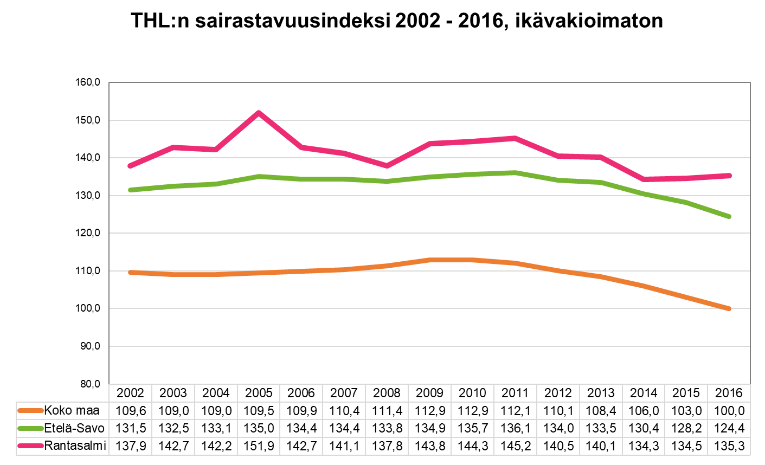
Lähde: ETELÄ-SAVON MAAKUNTALIITTO / THL, Tilasto- ja indikaattoripankki SOTKAnet, id:244

Slide 36
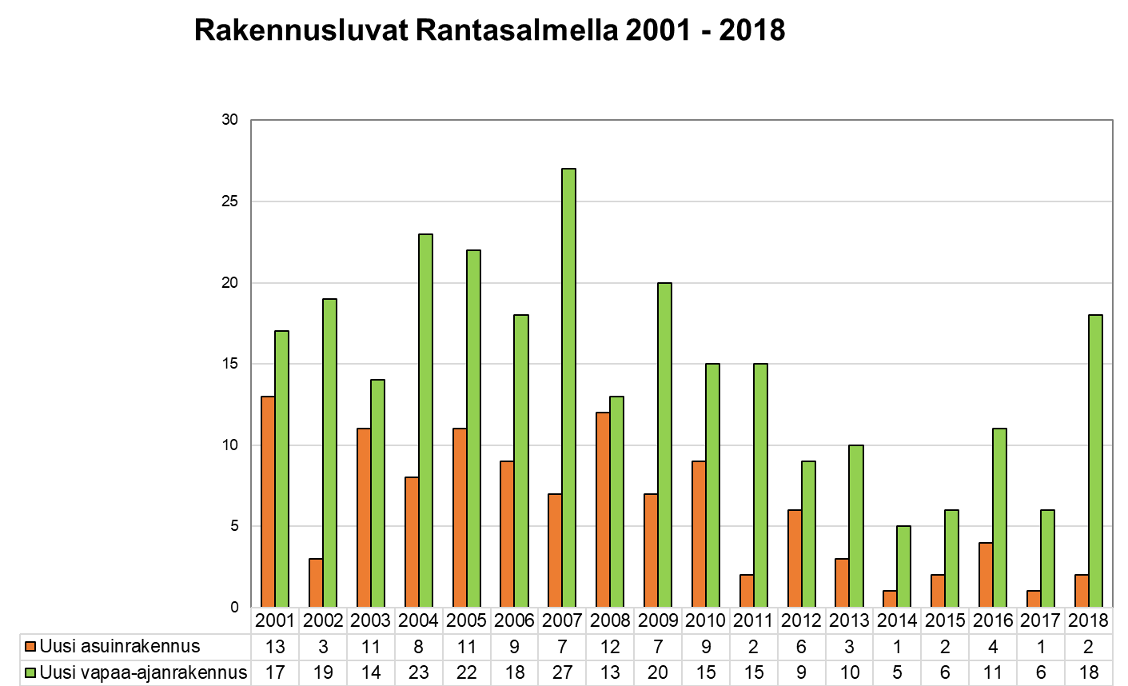
Lähde: ETELÄ-SAVON MAAKUNTALIITTO / Tilastokeskus

Slide 37
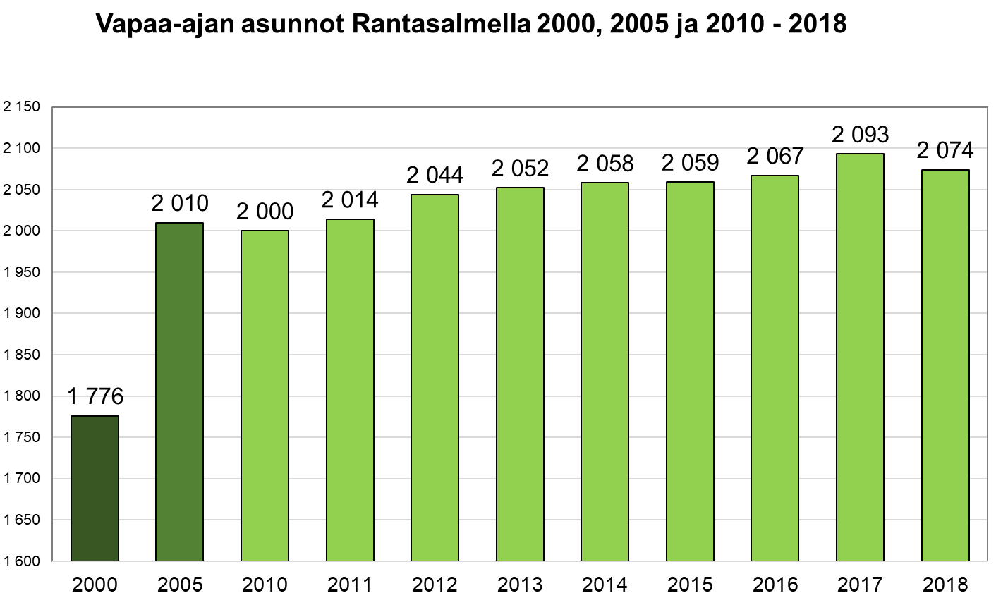
Lähde: ETELÄ-SAVON MAAKUNTALIITTO / Tilastokeskus, Statfin-tietokanta > Asuminen/Rakennukset ja kesämökit

